Slide 1
Logros y Avances Institucionales

Slide 2
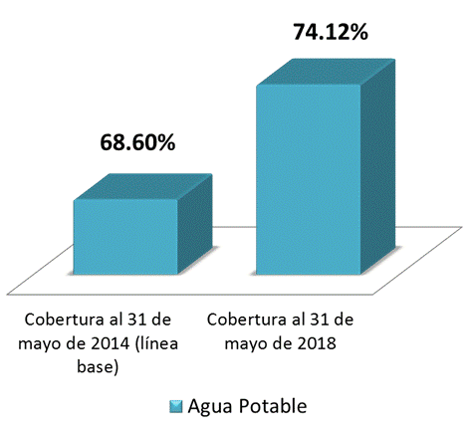
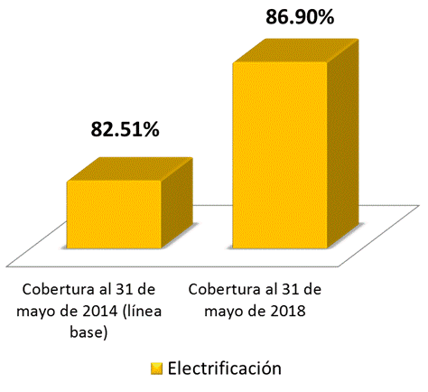
Aumento en las Coberturas de Agua Potable y Electrificación en los 100 municipios de Comunidades Solidarias Rurales
Incremento de 5.52% en 4 años de gestión
Incremento de 4.39% en 4 años de gestión

Slide 3
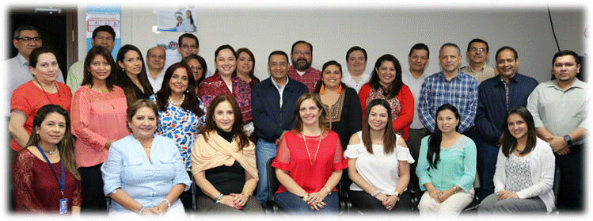
FISDL renueva el certificado del Sistema de Gestión de Calidad bajo la Norma ISO 9001:2015
Gracias al compromiso y esfuerzo de toda la institución, se obtuvo un resultado satisfactorio en la auditoría externa de calidad el pasado mes de Junio de 2018, obteniendo la RENOVACIÓN DEL CERTIFICADO DE SU SISTEMA DE GESTIÓN DE CALIDAD BAJO LA NORMA ISO 9001:2015.

Slide 4

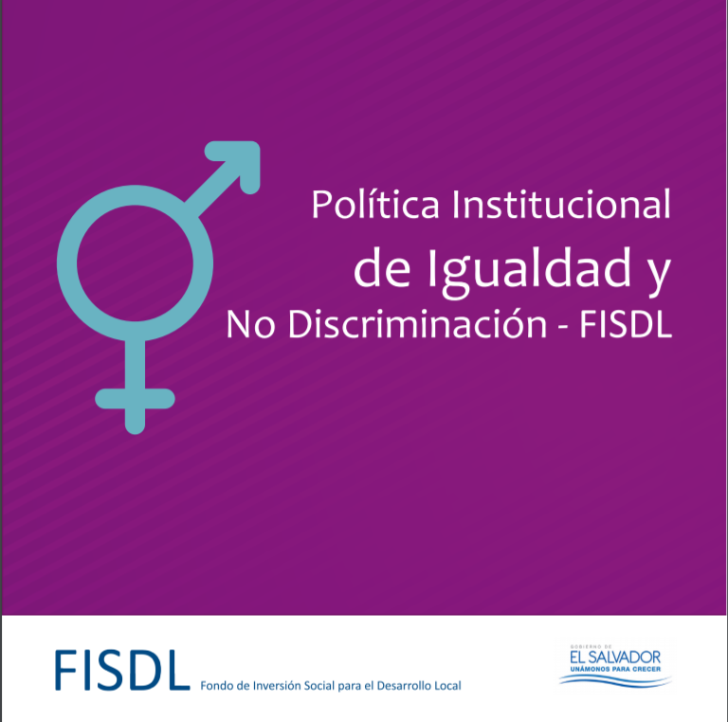
Desde diciembre de 2017 el FISDL cuenta con la Política de Igualdad y No Discriminación, la cual tiene como finalidad Garantizar la transversalidad del enfoque de género en el quehacer institucional.

Slide 5

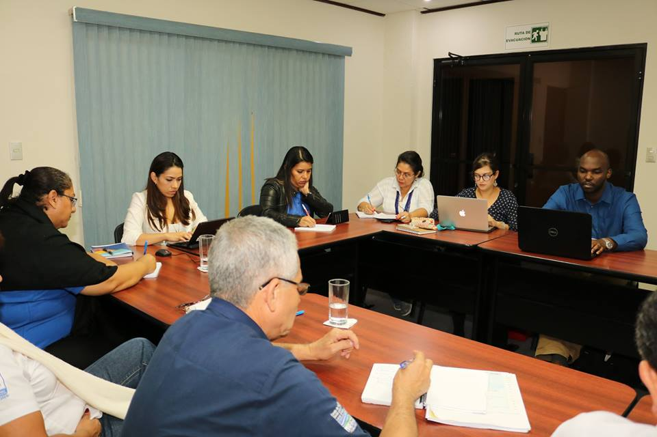
FISDL, en proceso de acreditación ante el Fondo Verde del Clima
“El Fondo Verde del Clima es un Fondo Internacional, creado para canalizar dinero a los países menos desarrollados para implementar proyectos de adaptación y mitigación del cambio climático”.
El FISDL, gracias a su trabajo en territorio, es una de las dos instituciones nacionales seleccionadas para tener acceso a financiamiento de proyectos que beneficien a la población salvadoreña, en condición de pobreza y vulnerabilidad.

Slide 6
Proyecciones del FISDL en la Zona Central junio – diciembre 2018

Slide 7
Infraestructura para la Prevención de Violencia
No. | Proyecto | Municipio | Monto Programado
1 | Cambio de Carpeta Sintética en Estadio Las Delicias | Santa Tecla | $333,500
2 | Remodelación del Estadio José Gregorio Martínez de Chalatenango | Chalatenango | $299,539
3 | Remodelación del Estadio Antonio Toledo Valle de Zacatecoluca | Zacatecoluca | $244,514
4 | Remodelación del Estadio Jiboa de San Vicente | San Vicente | $261,830
TOTAL |  |  | $1,139,384

Slide 8
